Slide 1
Proyecto Servidores dnssec en Ubuntu server 18.04, DMZ Y SERVIDOR DE ARCHIVOS
Autores: Alejandro párraga y Jesús Castro gómez

Slide 2
Indice
1. Mapa de Red
2. Configuración máquinas: red y conectividad
3. Servidores Dns Primario y Secundario
4. Servidores Dns Seguros
5. Configuración Firewall y Zona Desmilitarizada (DMZ)
6.Ipv6
7. Servidor de archivos
.8 Resumen comandos
9. Bibliografía
I.E.S RODRIGO CARO, GRADO SUPERIOR ADM. SISTEMAS INFORMÁTICOS EN RED

Slide 3
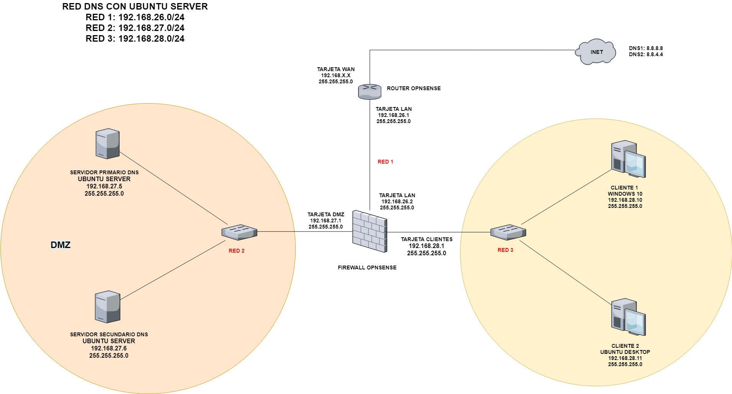
1. MAPA DE RED
I.E.S RODRIGO CARO, GRADO SUPERIOR ADM. SISTEMAS INFORMÁTICOS EN RED

Slide 4
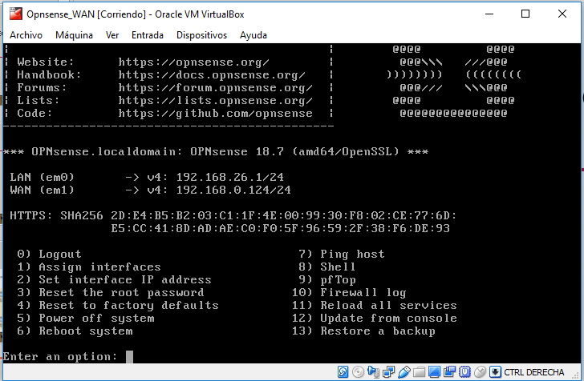
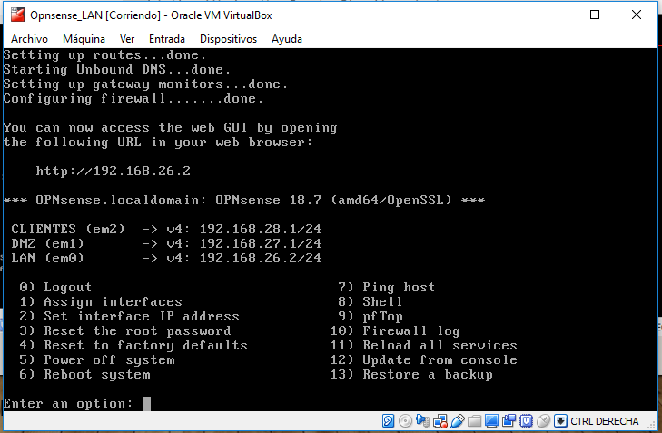


2. CONFIGURACION MAQUINAS: Red
Router 1: Acceso Internet
Router 2: Firewall 3 patas
I.E.S RODRIGO CARO, GRADO SUPERIOR ADM. SISTEMAS INFORMÁTICOS EN RED

Slide 5
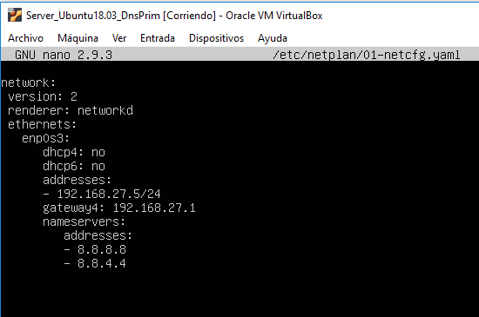
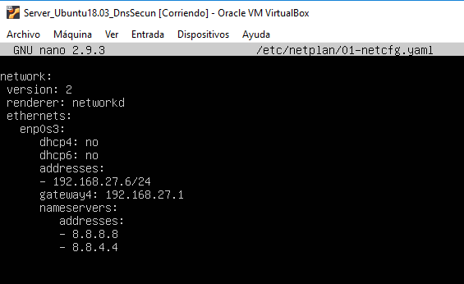
2. CONFIGURACION MAQUINAS: Red
Servidor 1 (primario) y Servidor 2 (secundario)
El fichero lo creo manualmente en /etc/netplan/.
Después aplico cambios con el comando ‘netplan apply’.
I.E.S RODRIGO CARO, GRADO SUPERIOR ADM. SISTEMAS INFORMÁTICOS EN RED

Slide 6
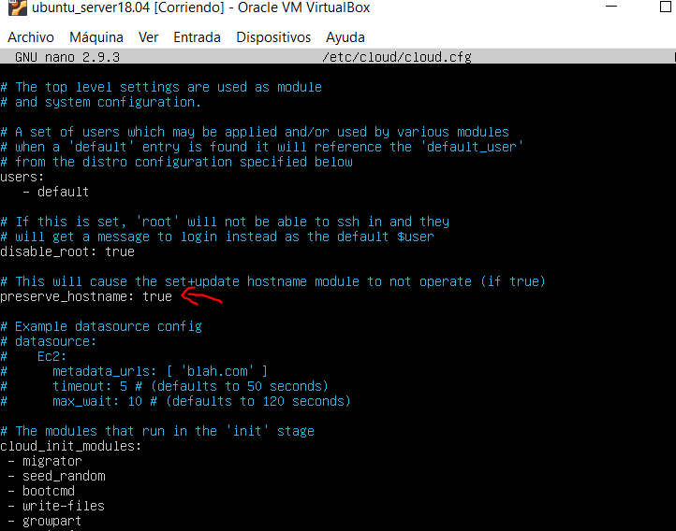
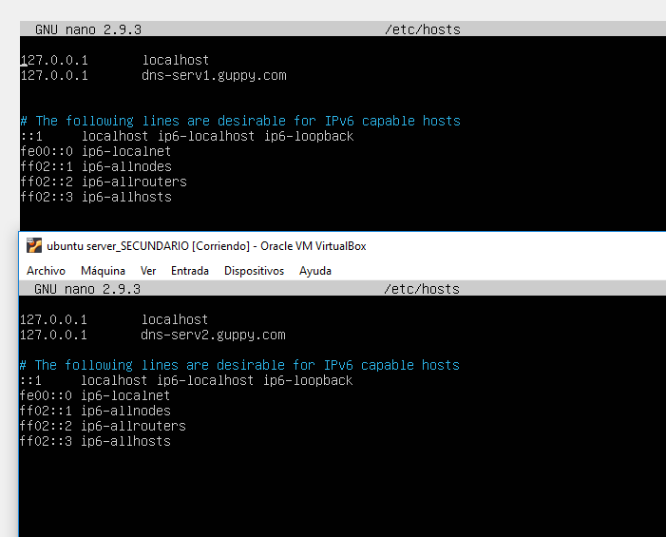
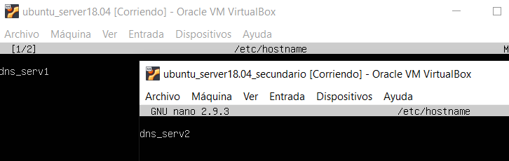
2. CONFIGURACION MAQUINAS: RENOMBRAR MÁQUINAS
Cambiamos el nombre en los ficheros /etc/hostname y /etc/hosts.
Para que los cambios de nombre perduren, modificamos /etc/cloud/cloud.cfg.
I.E.S RODRIGO CARO, GRADO SUPERIOR ADM. SISTEMAS INFORMÁTICOS EN RED

Slide 7
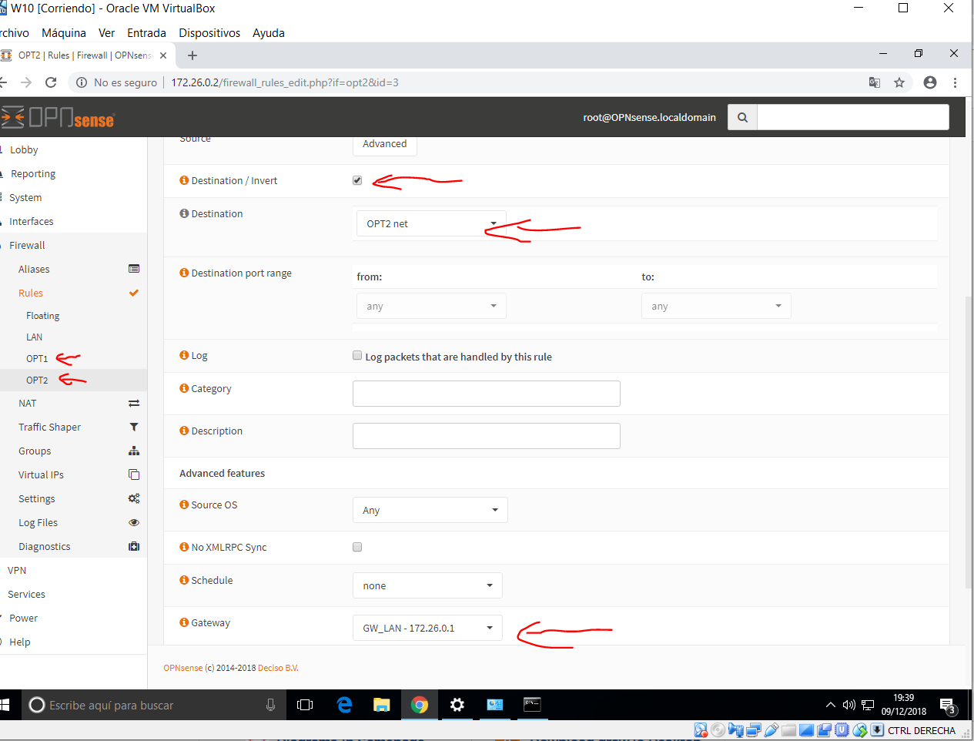
2.Configuración de máquinas: Red clientes
En los clientes se ha configurado también la red con ips fijas dentro de la misma red.
Para que los clientes y servidores tuvieran Internet en un primer momento se configuró una regla de firewaal en el router 2 permitiendo acceso a la red.
I.E.S RODRIGO CARO, GRADO SUPERIOR ADM. SISTEMAS INFORMÁTICOS EN RED

Slide 8
3. Dos maquinas ubuntu server 18.04 como servidores dns primario y secundario
Pasos:
En servidor Primario
3.1. Configurar forwarders en /etc/bind/named.conf.options
3.2. Configurar archivo de zona en /etc/bind/named.conf.local
3.3. Creación del fichero de zona directa (db.guppy.com)
3.4. Creación de los fichero de zona inversa (db.192.168.27, db.192.168.26, db.192,168,28)
3.5. Permiso al firewall para hacer consultas dns y comprobaciones
En servidor Secundario:
3.6. Configurar red, actualizar netplan y forwarders en /etc/bind/named.conf.options
3.7 Comprobaciones (carga de ficheros de zonas y en clientes)
I.E.S RODRIGO CARO, GRADO SUPERIOR ADM. SISTEMAS INFORMÁTICOS EN RED

Slide 9
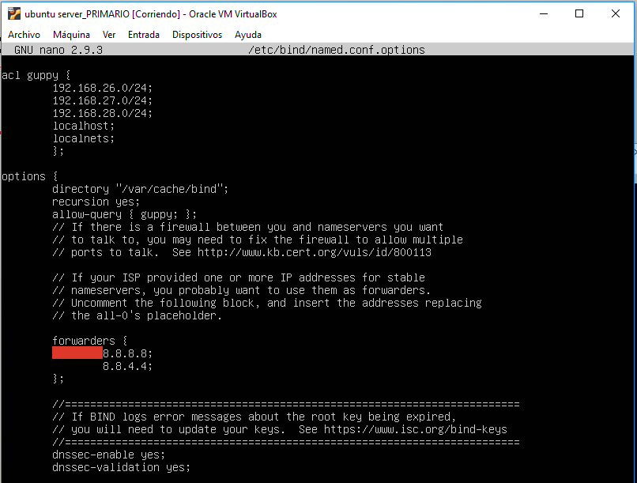
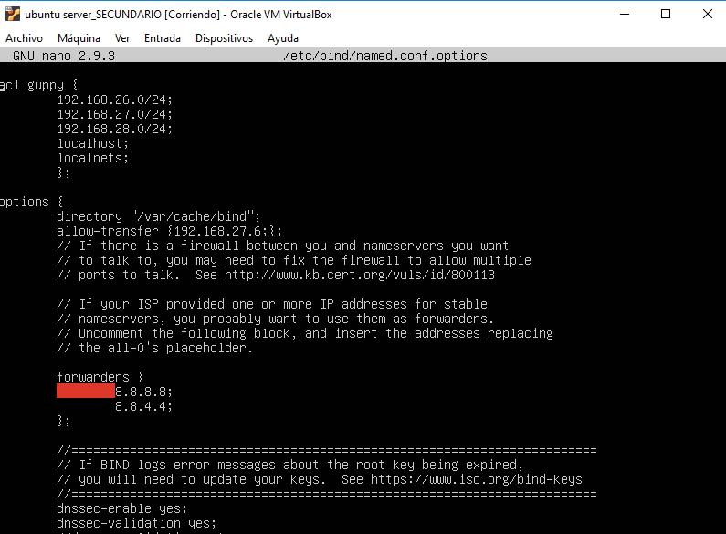
3.1. Configurar forwarders y ARCHIVO DE CONFIGURACIÓN DE ZONA
I.E.S RODRIGO CARO, GRADO SUPERIOR ADM. SISTEMAS INFORMÁTICOS EN RED

Slide 10
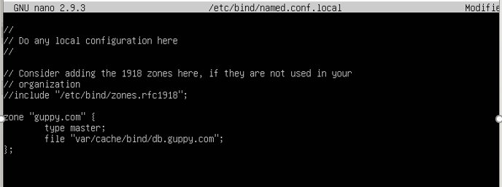
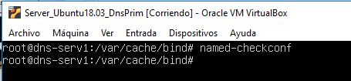
3.2. Configurar archivo de zona en /etc/bind/named.conf.local
Configuración de la zona directa
Comprobación de sintaxis
Si no sale nada, es que está correcto
I.E.S RODRIGO CARO, GRADO SUPERIOR ADM. SISTEMAS INFORMÁTICOS EN RED

Slide 11
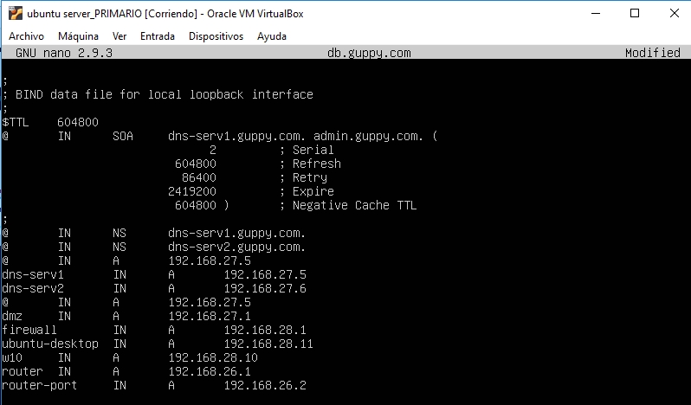
3.3 CREACIÓN DEL FICHERO DE ZONA directa db.guppy.com
Configuramos la zona directa realizando el documento en /var/cache/bind/db.guppy.com, introduciendo las ip’s de las otras redes en su interior de la siguiente manera.
I.E.S RODRIGO CARO, GRADO SUPERIOR ADM. SISTEMAS INFORMÁTICOS EN RED

Slide 12
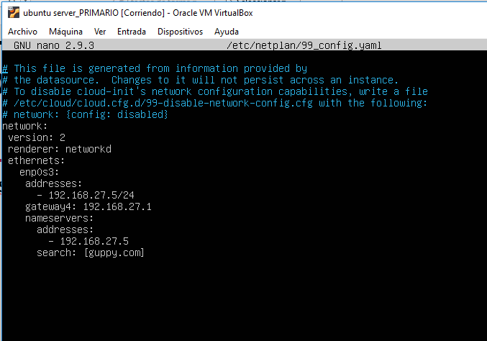
3.3 CREACIÓN DEL FICHERO DE ZONA directa db.guppy.com
Se modifica el fichero de red para que los dns apunten al propio servidor.
Al nombre de la máquina se le añade el dominio.
Reiniciamos el servicio bind
I.E.S RODRIGO CARO, GRADO SUPERIOR ADM. SISTEMAS INFORMÁTICOS EN RED

Slide 13
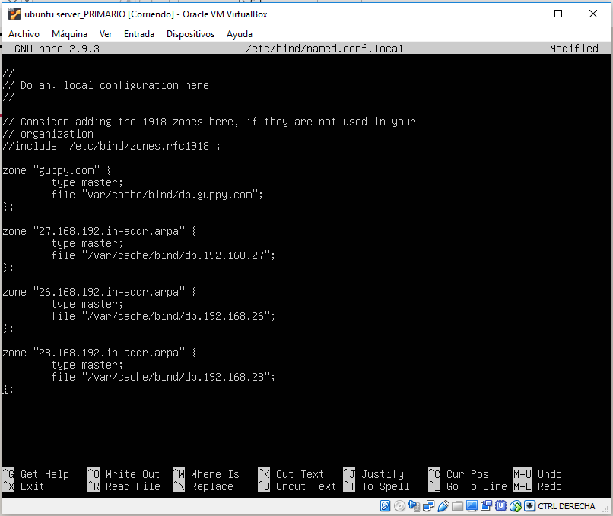
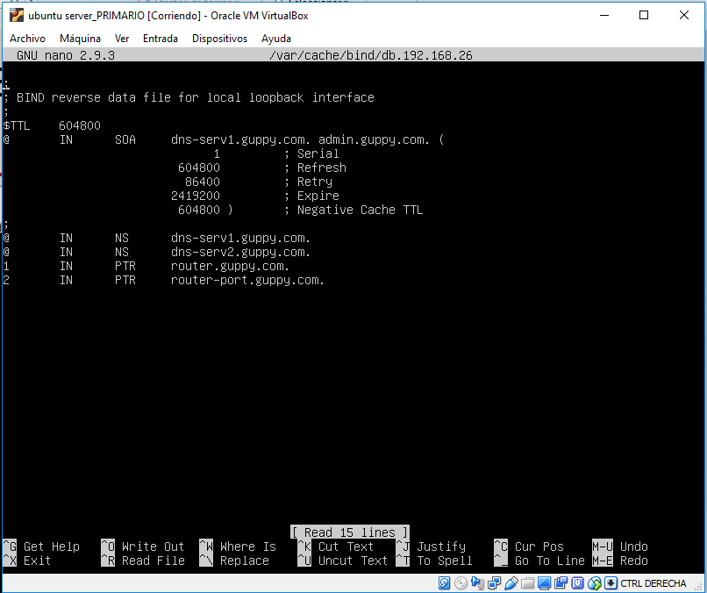
3.4. Creación del fichero de zona inversa db.192.168.26
I.E.S RODRIGO CARO, GRADO SUPERIOR ADM. SISTEMAS INFORMÁTICOS EN RED

Slide 14
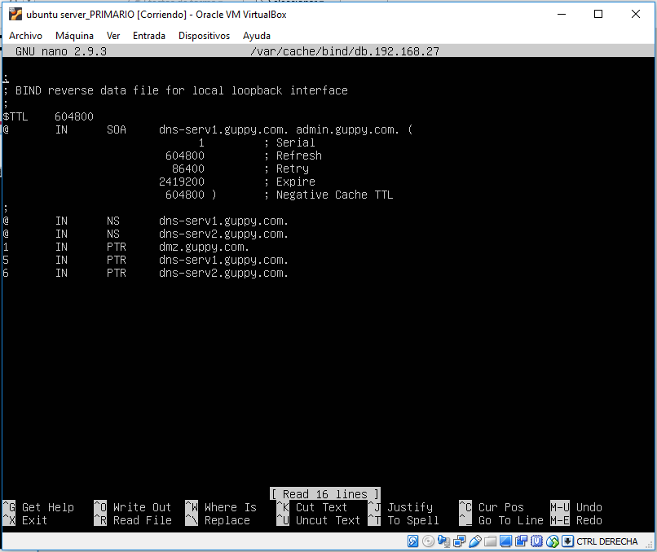
3.4. Creación del fichero de zona inversa db.192.168.27
I.E.S RODRIGO CARO, GRADO SUPERIOR ADM. SISTEMAS INFORMÁTICOS EN RED

Slide 15
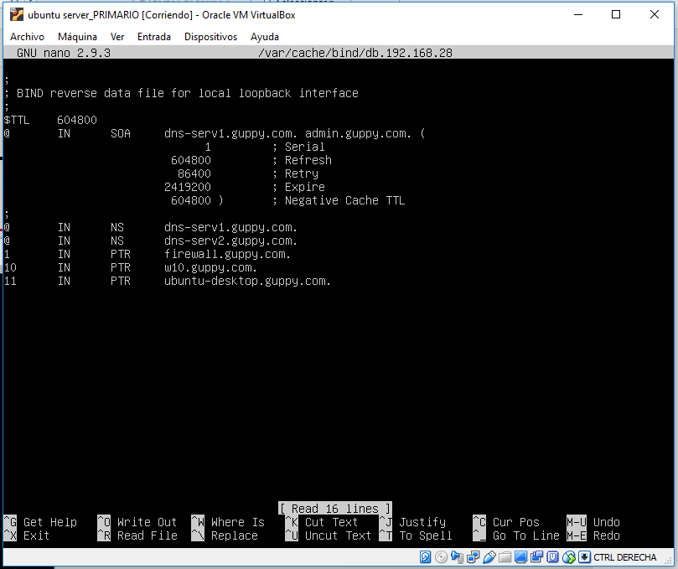
3.4. Creación del fichero de zona inversa db.192.168.27
I.E.S RODRIGO CARO, GRADO SUPERIOR ADM. SISTEMAS INFORMÁTICOS EN RED

Slide 16
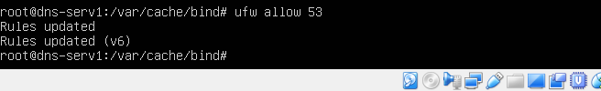
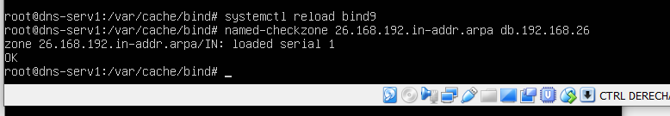
3.5. Permisos al firewall para hacer consultas dns
Permitir en el firewall
Compruebo que está correcto el fichero de zona inversa
I.E.S RODRIGO CARO, GRADO SUPERIOR ADM. SISTEMAS INFORMÁTICOS EN RED

Slide 17
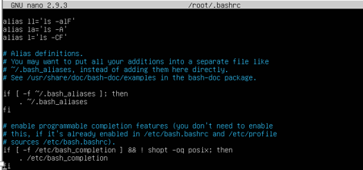
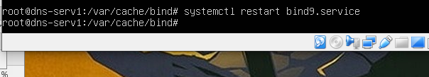
3.5. Permisos al firewall para hacer consultas dns
Descomentamos las 3 últimas líneas del siguiente fichero
Y reiniciamos el servicio bind
I.E.S RODRIGO CARO, GRADO SUPERIOR ADM. SISTEMAS INFORMÁTICOS EN RED

Slide 18
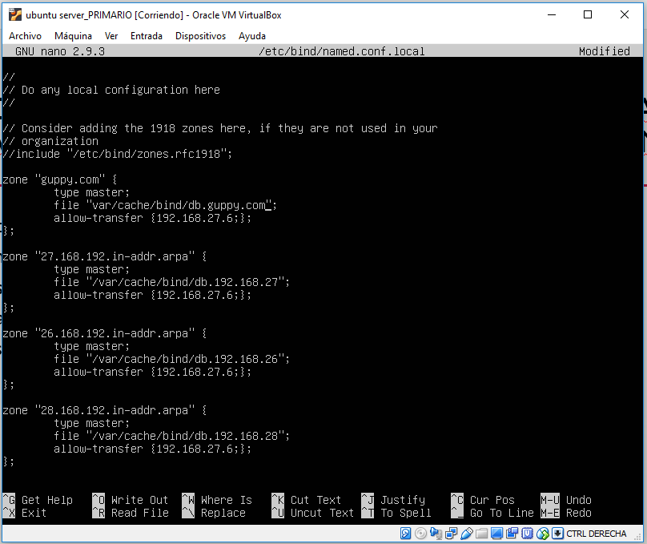
3.6. Configurar dns2 (red, actualizar netplan y forwarders en /etc/bind/named.conf.options)
Permitimos que se haga la transferencia de zona al servidor secundario y pasamos a configurar el segundo servidor.
I.E.S RODRIGO CARO, GRADO SUPERIOR ADM. SISTEMAS INFORMÁTICOS EN RED

Slide 19
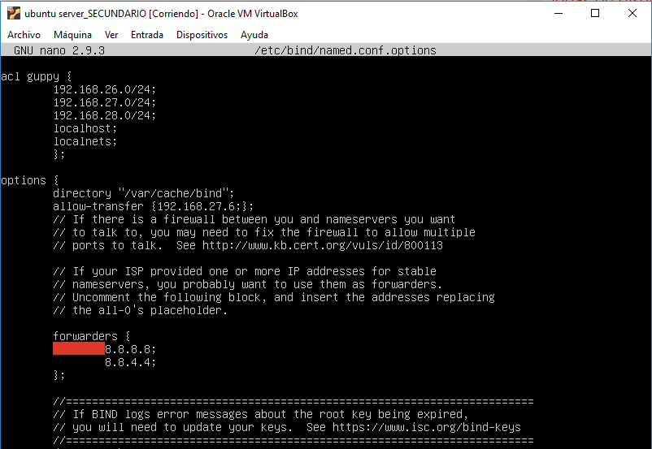
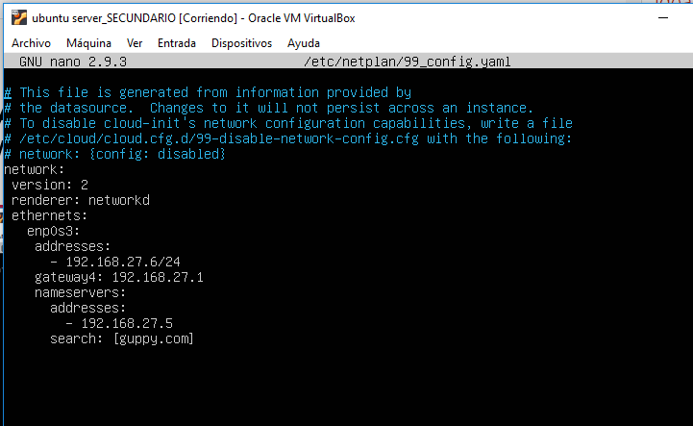
3.6. Configurar dns2 (red, actualizar netplan y forwarders en /etc/bind/named.conf.options)
Actualizamos netplan y named.conf.options en el servidor secundario.
I.E.S RODRIGO CARO, GRADO SUPERIOR ADM. SISTEMAS INFORMÁTICOS EN RED

Slide 20
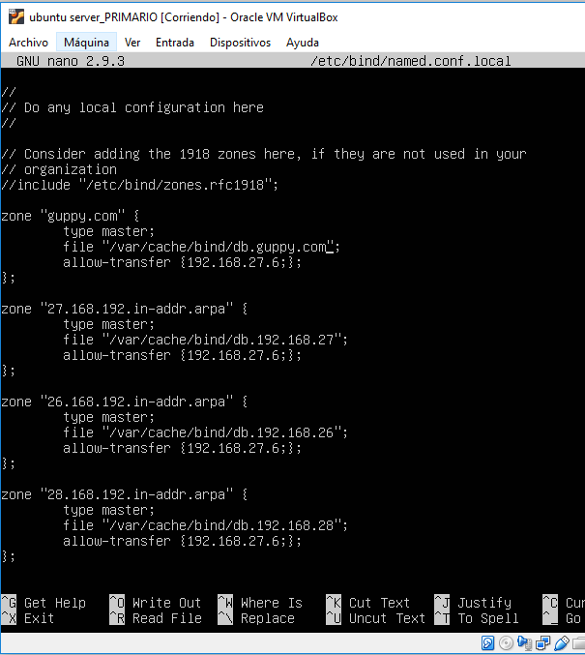
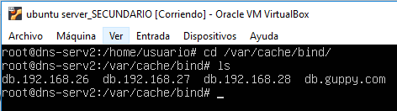
3.6. Configurar dns2 (red, actualizar netplan y forwarders en /etc/bind/named.conf.options)
Configuramos las zonas, reiniciamos con systemctl restart bind9 y comprobamos que se han transferido.
I.E.S RODRIGO CARO, GRADO SUPERIOR ADM. SISTEMAS INFORMÁTICOS EN RED

Slide 21
3.7. Comprobación dns en cliente
DESDE CLIENTE HACEMOS PETICION DE DNS CON “NSLOOKUP”
PARA QUE NOS DEVUELVA LOS NOMBRES Y/O IPS .
DEMOSTRACION EN VIVO.
I.E.S RODRIGO CARO, GRADO SUPERIOR ADM. SISTEMAS INFORMÁTICOS EN RED

Slide 22
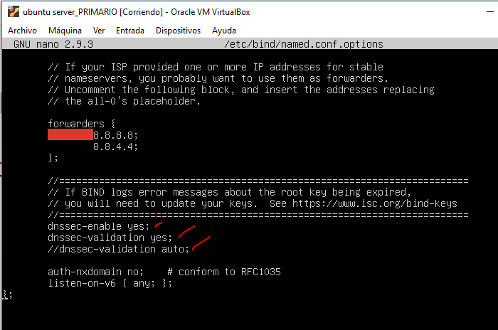

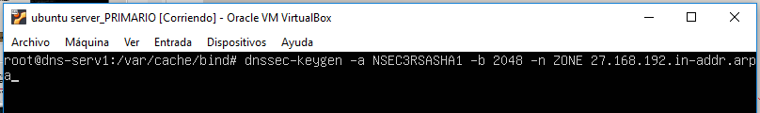
4. Dnssec : Servidor ubuntu 18.04 primario
1º Configuramos para permitir dnssec
2º Nos trasladamos al directorio bind
3º Creamos una Zone Signing Key (ZSK) para crear la zona de claves (directa e inversa)
4º Creamos la clave de firma (KSK) directa e inversa
I.E.S RODRIGO CARO, GRADO SUPERIOR ADM. SISTEMAS INFORMÁTICOS EN RED

Slide 23
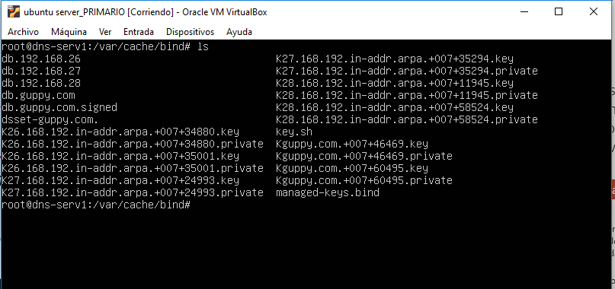
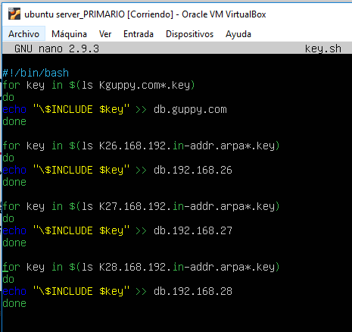
4. Dnssec : Servidor ubuntu 18.04 PRIMARIO
Ahora tenemos 2 pares de claves, publica y privada de KSK y de ZSK para cada zona como vemos haciendo ls
5º Ejecutamos el siguiente script para añadir las claves públicas al fichero de cada zona.
I.E.S RODRIGO CARO, GRADO SUPERIOR ADM. SISTEMAS INFORMÁTICOS EN RED

Slide 24
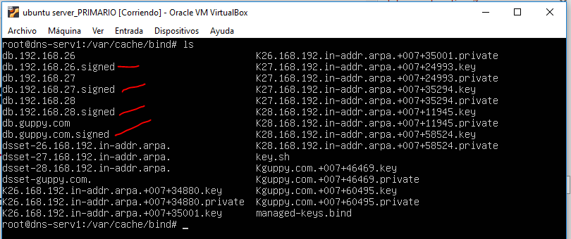
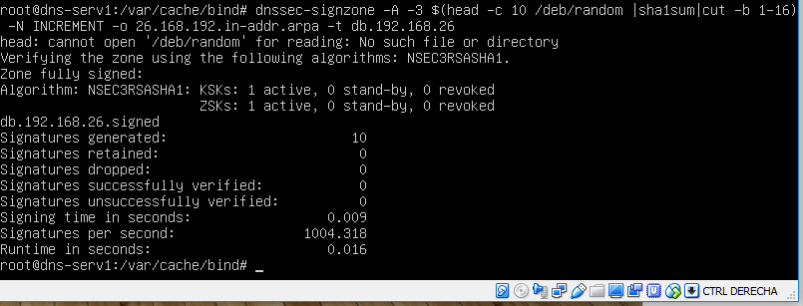
4. Dnssec : Servidor ubuntu 18.04 PRIMARIO
6º Firmamos la zona con el siguiente comando (usamos fichero /dev/random para poner algo aleatorio en el comando, ya que es necesario para la firma).
Vemos que se ha creado un nuevo archivo que contiene las firmas de cada registro dns y se han añadido a cada zona.
I.E.S RODRIGO CARO, GRADO SUPERIOR ADM. SISTEMAS INFORMÁTICOS EN RED

Slide 25
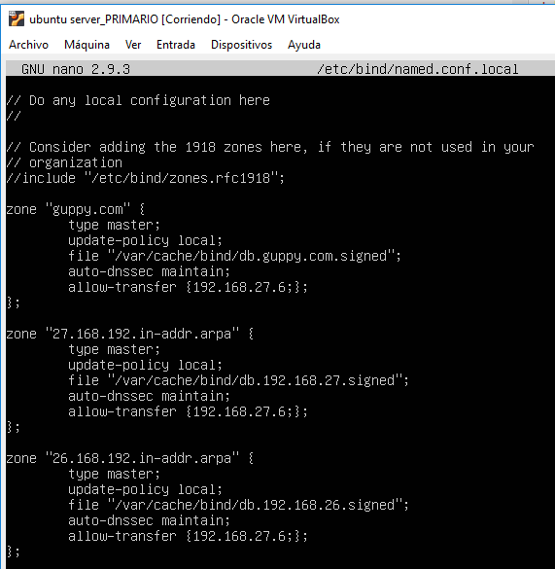
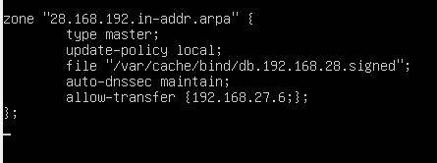
4. Dnssec : Servidor ubuntu 18.04 PRIMARIO
7º Indicamos a BIND que cargue este nuevo archivo modificando el archivo /etc/bind/named.conf.local
8º Para terminar reiniciamos el
servicio bind
Systemctl restart bind9
I.E.S RODRIGO CARO, GRADO SUPERIOR ADM. SISTEMAS INFORMÁTICOS EN RED

Slide 26
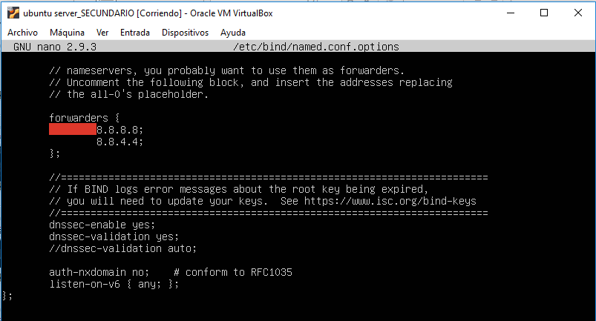
4. Dnssec : Servidor ubuntu 18.04 secundario
En el servidor secundario solo se necesita que el DNSSEC esté activado y que este cargado el fichero de zona. Para ello modificamos la configuración principal de BIND.
Modificamos el fichero /etc/bind/named.conf.options
para permitir el DNSSEC
I.E.S RODRIGO CARO, GRADO SUPERIOR ADM. SISTEMAS INFORMÁTICOS EN RED

Slide 27
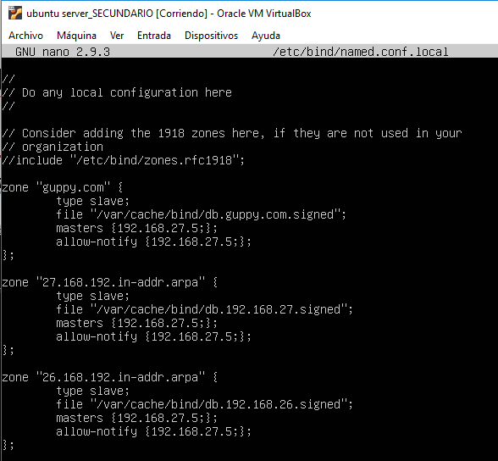
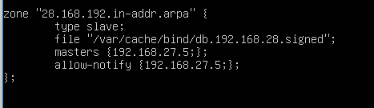
4. Dnssec : Servidor ubuntu 18.04 secundario
Editamos el fichero /etc/bind/named.conf.local para indicar que cargue el fichero firmado
I.E.S RODRIGO CARO, GRADO SUPERIOR ADM. SISTEMAS INFORMÁTICOS EN RED

Slide 28
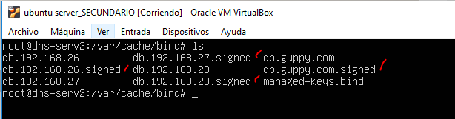
4. Dnssec: Comprobaciones
Y reiniciamos el servicio bind
Systemctl reload bind9
Comprobamos que aparecen los nuevos ficheros firmados
I.E.S RODRIGO CARO, GRADO SUPERIOR ADM. SISTEMAS INFORMÁTICOS EN RED

Slide 29
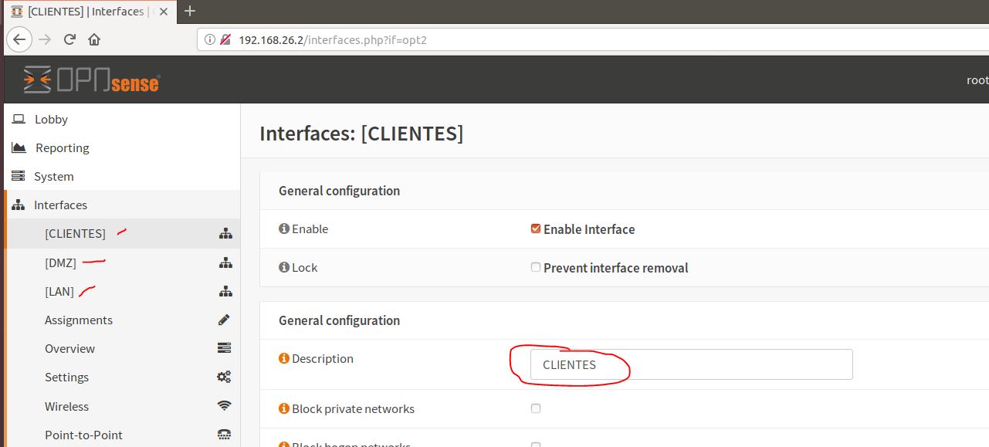
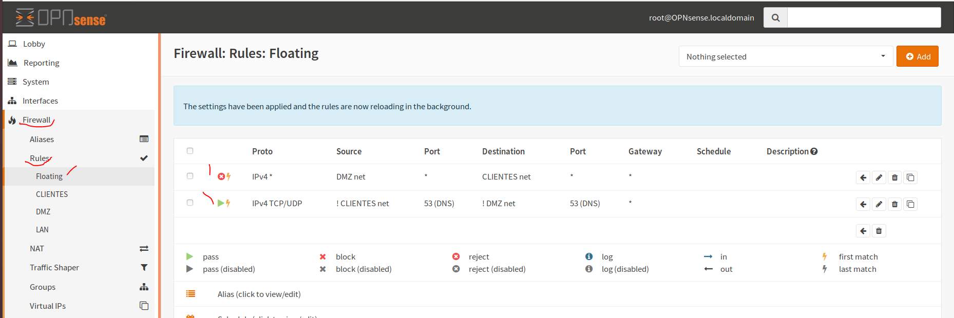
5. Configuracion firewall y Zona Desmilitarizada (DMZ)
Entramos por interfaz gráfica y cambiamos los nombres a las tarjetas
Configuramos el apartado Floating (actúa como DMZ junto con las reglas del firewall)
I.E.S RODRIGO CARO, GRADO SUPERIOR ADM. SISTEMAS INFORMÁTICOS EN RED

Slide 30
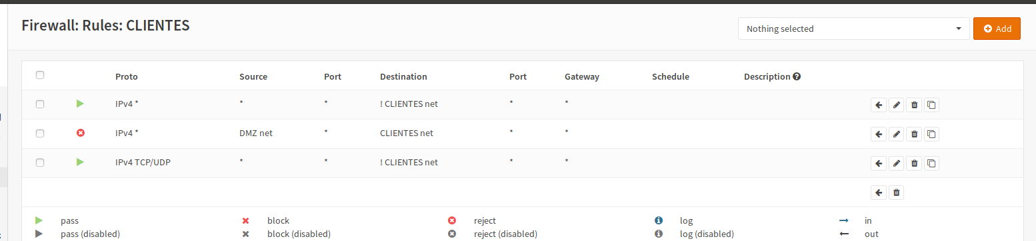
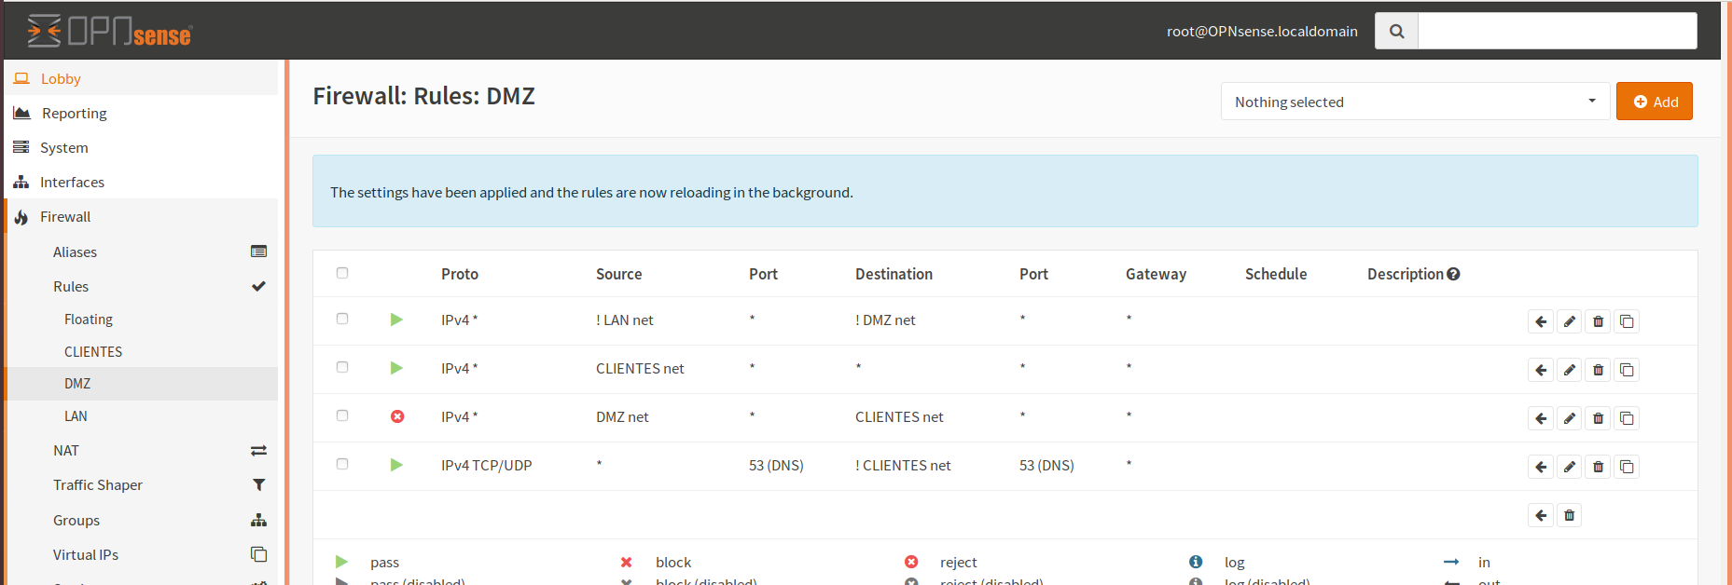
5. Configuracion firewall y Zona Desmilitarizada (DMZ)
Configuramos la tarjeta CLIENTES
Configuramos la tarjeta DMZ
I.E.S RODRIGO CARO, GRADO SUPERIOR ADM. SISTEMAS INFORMÁTICOS EN RED

Slide 31
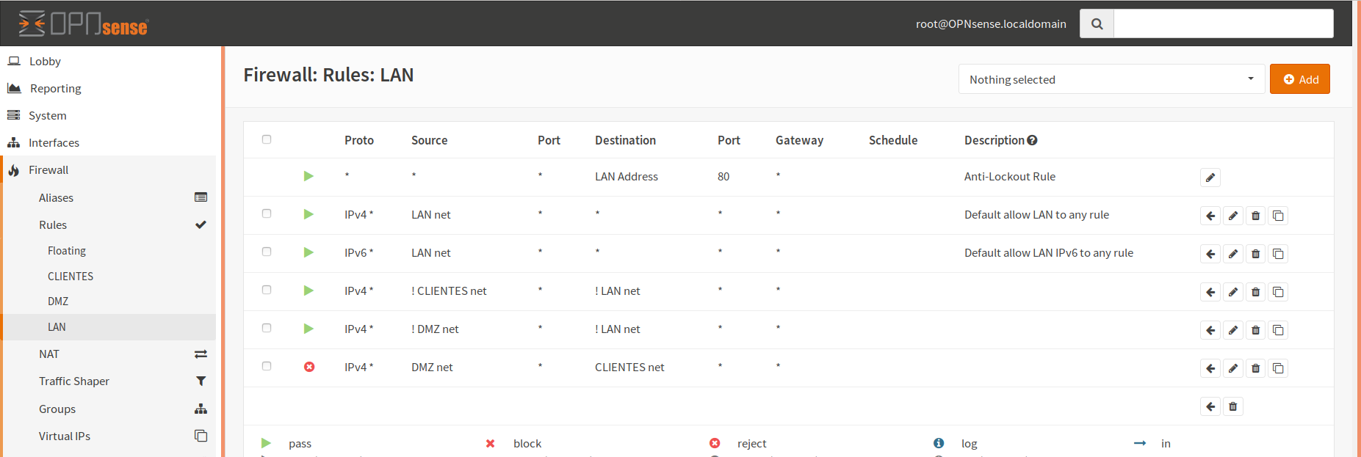
5. Configuracion firewall y Zona Desmilitarizada (DMZ)
Configuramos la tarjeta LAN

Slide 32
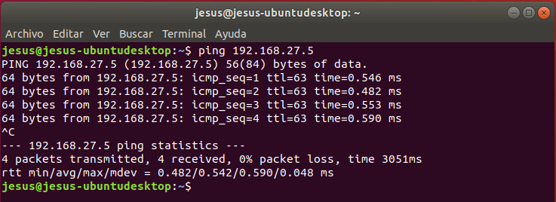
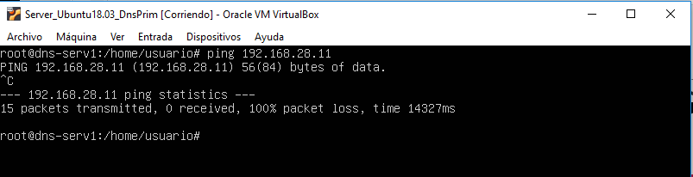
5. Configuracion firewall y Zona Desmilitarizada (DMZ)
Comprobamos que funcione correctamente
Ping desde el cliente al servidor: ok
Ping desde el servidor al cliente: no

Slide 33
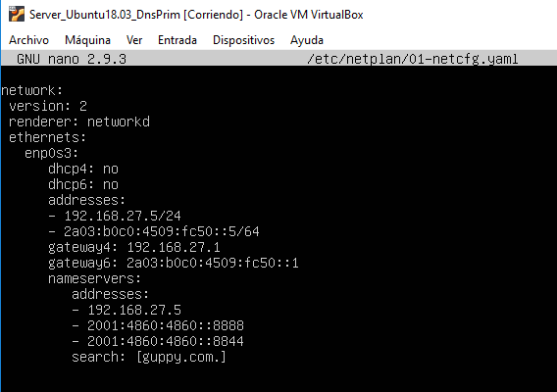
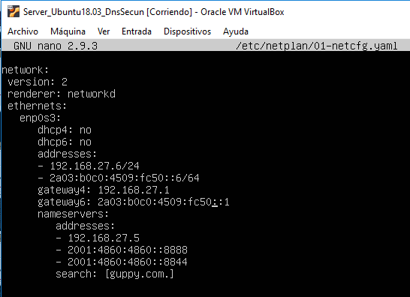
6. IpV6
Los dos ubuntu server 18.04 tiene tambien ipv6 configurado y el router
I.E.S RODRIGO CARO, GRADO SUPERIOR ADM. SISTEMAS INFORMÁTICOS EN RED

Slide 34
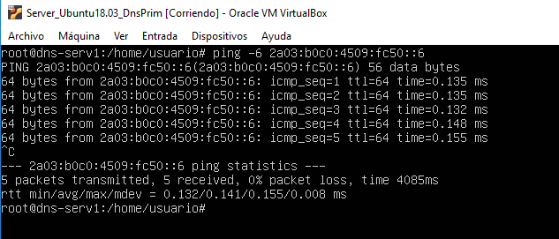
6. IpV6
Comprobamos que esta bien configurado el ipv6 realizando ping entre ellos.
Ping de serv1 a serv2
Ping de serv2 a serv1

Slide 35


6. IpV6
Ping del router a serv1
Ping del router a serv2

Slide 36

7. Servidor de archivos
El servidor 2 actúa como servidor de datos, es decir, posee una carpeta compartida a la que puede acceder cualquier cliente para enviar y obtener archivos.
Lo primero será instalar el servicio de samba para poder
compartir también con clientes windows
I.E.S RODRIGO CARO, GRADO SUPERIOR ADM. SISTEMAS INFORMÁTICOS EN RED

Slide 37

7. Servidor de archivos
Accedemos al archivo /etc/samba/smb.conf para configurarlo
Vamos a la sección global settings y primero cambiamos el nombre de nuestro grupo de trabajo
I.E.S RODRIGO CARO, GRADO SUPERIOR ADM. SISTEMAS INFORMÁTICOS EN RED

Slide 38

7. Servidor de archivos
Y ahora, en esa misma sección, pero abajo del todo indicamos el nombre de nuestra carpeta compartida y su ruta. Indicamos también que la carpeta tenga permisos de lectura y escritura
I.E.S RODRIGO CARO, GRADO SUPERIOR ADM. SISTEMAS INFORMÁTICOS EN RED

Slide 39


7. Servidor de archivos
Creamos carpeta y la hacemos visible. También asignamos permisos.
Iniciamos el servicio smbd (samba)
I.E.S RODRIGO CARO, GRADO SUPERIOR ADM. SISTEMAS INFORMÁTICOS EN RED

Slide 40


7. Servidor de archivos
Ahora creamos usuarios con contraseña samba para acceder desde clientes (en este caso creamos “agapito” y “gilito”, cuyas contraseñas son las mismas que sus nombres)
I.E.S RODRIGO CARO, GRADO SUPERIOR ADM. SISTEMAS INFORMÁTICOS EN RED

Slide 41


7. Servidor de archivos: COMPROBACIÓN
Creamos en esta carpeta un archivo para compartirlo
Ahora accedemos desde cliente windows10 a servidor mediante ip de servidor2 identificándonos como Agapito
I.E.S RODRIGO CARO, GRADO SUPERIOR ADM. SISTEMAS INFORMÁTICOS EN RED

Slide 42

7. Servidor de archivos: COMPROBACIÓN
Y aquí vemos el fichero compartido:
I.E.S RODRIGO CARO, GRADO SUPERIOR ADM. SISTEMAS INFORMÁTICOS EN RED

Slide 43
8. Resumen comandos
Lista comandos utilizados:
DNS:
named-checkconf
Named-checkzone
Systemctl reload bind9
Ufw allow 53
Ln –s /run/systemd/resolve/resolv.conf /etc/resolv
Nslookup y ping
I.E.S RODRIGO CARO, GRADO SUPERIOR ADM. SISTEMAS INFORMÁTICOS EN RED

Slide 44
8. Resumen comandos
Lista comandos utilizados:
DNSSEC:
Dnssec-keygen
Dnssec-signzone
Servidor de Archivos:
Apt-get install samba
Sytemctl restart smb
Mkdir
Chmod
I.E.S RODRIGO CARO, GRADO SUPERIOR ADM. SISTEMAS INFORMÁTICOS EN RED

Slide 45
8. Resumen comandos
Lista comandos utilizados:
DMZ:
FIREWALL:
IPV6
Ping
Netplan apply
I.E.S RODRIGO CARO, GRADO SUPERIOR ADM. SISTEMAS INFORMÁTICOS EN RED

Slide 46
9. bibliografia
https://www.agesic.gub.uy/innovaportal/file/1065/1/DNSSEC_parte1_CERTificate.pdf
https://www.digitalocean.com/community/tutorials/how-to-setup-dnssec-on-an-authoritative-bind-dns-server--2
https://es.slideshare.net/luisamg31/dns-primario-y-secundario-en-ubuntu-server-1804
https://www.howtoforge.com/configuring-dnssec-on-bind9-9.7.3-on-debian-squeeze-ubuntu-11.10
https://es.slideshare.net/FernandoParrondo/configuracin-dnssec-con-bind
https://www.youtube.com/watch?v=hBiwLPbHZcw
I.E.S RODRIGO CARO, GRADO SUPERIOR ADM. SISTEMAS INFORMÁTICOS EN RED

Slide 47
Gracias por su atención!!!

